Slide 1
Django 1 paskaita
Įžanga, failų sistema
Django yra internetinių puslapių ir programų framework'as. Pasižymi tokiomis savybėmis:
Greitis - geba tvarkytis su labai daug užklausų per sekundę.
Išplečiamumas (scalability) - ateityje savo programai galėsite nesunkiai pridėti papildomo funkcionalumo, kitaip tariant leidžia programai augti.
Saugumas - orientuotas į saugumą. Jeigu Flask leidžia jums daryti, ką norite, django aplinkoje susidursite su apribojimais, jeigu jūsų sumanymas nesaugus.
Batteries included - django turi praktiškai viską, ko gali prireikti standartinei web aplikacijai. Pvz. administratoriaus svetainę.
Populiarumas - pats populiariausias Python web kūrimo įrankis. Užstrigus procese, labai tikėtina, kad rasite savo problemos sprendimą internete.
Puikiai dokumentuotas - dokumentacijas anksčiau ar vėliau teks pradėti skaityti, django atveju tai bus žymiai maloniau, negu kad pvz Odoo :)
Turbūt pagrindinis - greitas rezultatas (rapid development). Pramokus django, web projektus darysite greitai.
Atkreipkite dėmesį, Django 3.0 palaiko Python 3.6, 3.7, and 3.8 versijas. Django 3 neveiks, jeigu bandysite naudoti su ankstesne už 3.6 python versija. Instaliacija:
$ pip install django Collecting django
Downloading https://files.pythonhosted.org/packages/a9/4f/8a247eee2958529a6a805d38fbacd9764fd5 66462fa0016aa2a2947ab2a6/Django-3.0.5-py3-none-any.whl (7.5MB)
100% |████████████████████████████████| 7.5MB 246kB/s
Collecting asgiref~=3.2 (from django)
Downloading https://files.pythonhosted.org/packages/68/00/25013f7310a56d17e1ab6fd885d5c1f216b7 123b550d295c93f8e29d372a/asgiref-3.2.7-py2.py3-none-any.whl
Collecting pytz (from django)
Downloading https://files.pythonhosted.org/packages/e7/f9/f0b53f88060247251bf481fa6ea62cd0d25b f1b11a87888e53ce5b7c8ad2/pytz-2019.3-py2.py3-none-any.whl (509kB)
100% |████████████████████████████████| 512kB 2.5MB/s
Collecting sqlparse>=0.2.2 (from django)
Downloading https://files.pythonhosted.org/packages/85/ee/6e821932f413a5c4b76be9c5936e313e4fc6 26b33f16e027866e1d60f588/sqlparse-0.3.1-py2.py3-none-any.whl (40kB)
100% |████████████████████████████████| 40kB 6.8MB/s
Installing collected packages: asgiref, pytz, sqlparse, django
Successfully installed asgiref-3.2.7 django-3.0.5 pytz-2019.3 sqlparse-0.3.1
pirmą kartą naudodami django turėsite pasirūpinti pradinio karkaso inicijavimu (initial
setup):
$ django-admin startproject mysite

Slide 2
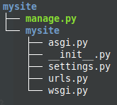
konsolėje nieko neįvyko, tačiau atkreipkite dėmesį, kad ten, kur iniciavote komandą, atsirado katalogas mysite. Čia gulės mūsų projektas. Jis turi tokią struktūrą:
manage.py - pagrindinis komandinės eilutės failas, per jį savo projektui siųsime įvairias komandas susijusias su serverio paleidimu, migracijomis ir t.t.
asgi.py ir wsgi.py - šie failai bus naudingi talpinant gatavą projektą į linux serverį.
init.py - tuščias failas, kuris nurodo python'ui, kad katalogas /mysite(vidinis) yra modulis, ir su juo reikia elgtis atitinkamai.
settings.py - pagrindinis projekto nustatymų puslapis.
urls.py - jame bus surašyti URL adresai (endpoints).
Mūsų projektas jau veikia lokaliame vystymo (development) serveryje:
$ python manage.py runserver
Watching for file changes with StatReloader Performing system checks...
System check identified no issues (0 silenced).
You have 17 unapplied migration(s). Your project may not work properly until you apply the migrations for app(s): admin, auth, contenttypes, sessions.
Run 'python manage.py migrate' to apply them.
April 06, 2020 - 17:50:02
Django version 3.0.5, using settings 'mysite.settings' Starting development server at http://127.0.0.1:8000/ Quit the server with CONTROL-C.
Pirmą kartą panaudojome manage.py! Django startinis puslapis atrodo taip:

Slide 3
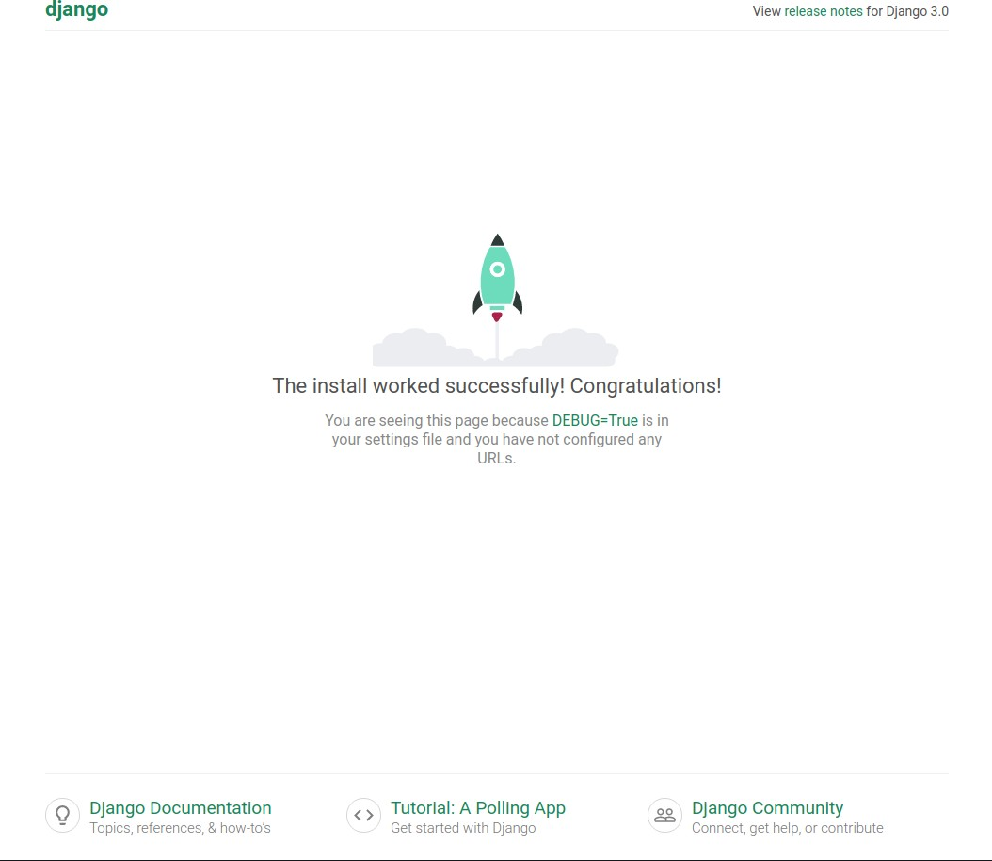
Išjungiame serverį (Ctrl-C arba Ctrl-Break), įvykdome, ko prašo pranešimas (Run 'python manage.py migrate')
Suvykdome pradinės duomenų bazės sukūrimo migraciją:
$ python manage.py migrate
Vienas iš django trūkumų - palyginti didelė failų struktūra, kurią reikia suprasti ir tvarkingai dėliotis nuo pat projekto pradžios. Jeigu Flask'as leidžia turėti viską viename faile, su django tokie dalykai neišdegs. Šis kompromisas neišvengiamas, norint greitai daryti didelės apimties projektus.
Taigi, vietoje firminės užsklandos norime matyti kažką savo, gražesnio. Susikurkime app'są!
$ python manage.py startapp library
Dabar turime projektą mysite, o jame app'są library. Vienas projektas gali turėti daug app'sų. Failų struktūra dabar atrodo taip:

Slide 4
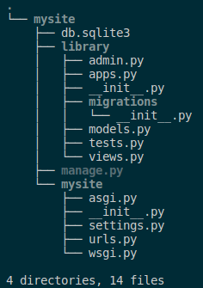
Kiekvieno failo paskirtį išsiaiškinsime eigoje.
Faile views.py sukurkime tokį įrašą:
from django.http import HttpResponse
def index(request):
return HttpResponse("Labas, pasauli!")
Kataloge /library sukurkime urls.py:
from django.urls import path
from . import views urlpatterns = [
path('', views.index, name='index'),
]
Taigi, prie standartinio path importuojame failą views.py, kurį rašėme prieš tai. Į sąrašą urlpatterns dedame iš django.urls importuotą funkciją path, kurios parametruose nurodome:
tuščias kabutes - vadinasi response gausime mūsų app'so reliatyviame adrese
(endpoint'e) '/'.
views.index - nurodome, kad funkcija, kuri mums grąžins HttpResponse("Labas, pasauli!") yra faile views ir ji vadinasi index.
name='index' - suteikiame pavdinimą šiam adresui. Ateityje tai bus naudinga referuojant į jį iš šablonų (templates).
Sekantis veiksmas yra sureguliuoti, kaip mūsų app'sas atrodys projekto kontekste. Faile urls.py, kuris yra mysite kataloge, įrašykime tai:

Slide 5
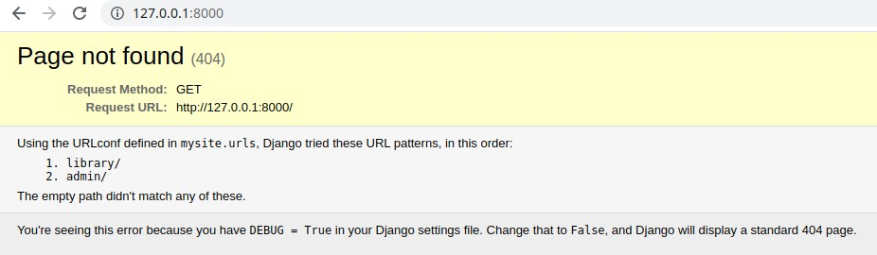

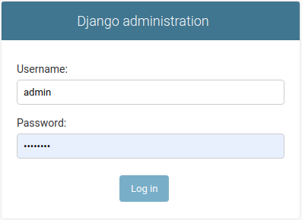
from django.contrib import admin
from django.urls import include, path
urlpatterns = [
path('library/', include('library.urls')), path('admin/', admin.site.urls),
]
Taip pririšame app'są prie projekto. Projektas mato mūsų aplikaciją library,kaip modulį, tą galime nuspėti iš sintaksės. Galime kurti daug aplikacijų, ir pats centrinis modelis, ir jos pačios viena kitą matys kaip modulius. Pamėginkime paleisti serverį dar kartą:
$ python manage.py runserver
Užėję į 127.0.0.1:8000 matome, kad raketa dingo, vietoj jos turime klaidos pranešimą:
Django pranešimai, kuomet settings.py nustatytas DEBUG = True yra pakankamai
informatyvūs: šią klaidą matome todėl, kad mysites urls.py yra nurodyti tik galiniai adresai
library/ ir admin/. Patikrinkim juos:
ir django pasididžiavimas, vienas iš batteries included komponentų, puikioji administratoriaus svetainė:

Slide 6
...apie kurią būtinai kalbėsime ateityje!
Tam, kad visi ateityje naudojami įrankiai atpažintų mūsų aplikaciją, ją reikia užregistruoti
settings.py:
INSTALLED_APPS = [
'library',
'django.contrib.admin', 'django.contrib.auth', 'django.contrib.contenttypes', 'django.contrib.sessions', 'django.contrib.messages', 'django.contrib.staticfiles',
]
Kol kas neturime jokių duomenų bazės modelių, tačiau django jau susikūrė keletą lentelių vidiniam vartojimui, todėl reikia praleisti migracijas:
$ python manage.py makemigrations
$ python manage.py migrate
Rajono biblioteka
Tai bus projektas, kuris bus jums kaip pavyzdys, kaip veikia django sistema. Jame nebūtinai bus viskas labai logiška. Pvz., jeigu tarkime, prireiks kažkokio komponento, kuris projektui
nebūtinas, bet mokymosi procesui naudingas, mes jį įterpsime.
Dizainas - su django visiškai nesusijusi tema, todėl bus vietų, atrodančių kiek grubokai. Sekdami šį, ar darydami savo projektą, turėsite pasirūpinti frontendu pagal savo estetikos supratimą. Projekto eigoje bus įjungtas paprasčiausias Bootstrap CSS karkasas.
Projektas bus apie vietinę biblioteką, kurioje bus modeliai knyga, autorius, apžvalga, komentaras, ir pan. Bus vartotojų registracija ir prisijungimai, formos ir kiti web backend'o karkasui būdingi atributai.
Django turi keletą būdų įgyvendinti kai kurias funkcijas, jas visas stengsimės
pademonstruoti, tačiau realiam gyvenime turbūt darytumėt kuriuo nors vienu, nuosekliai.
Paskaitos padalintos į dalis, eigoje stipriai keisis modeliai ir kiti komponentai iš visiškai paprastų į kiek sudėtingesnius.
Taip pat reikėtų suprasti, kad Django yra labai plati tema (apimtis turbūt panaši kaip visos python kalbos), todėl nepamirškite draugų - stackoverflow, dokumentacijos ir kitų:) Sėkmės!

